Slide 1
NLP实战之中文文本分类
TextCNN代码解读

Slide 2
二分类或者多分类或者其他
768
Model
token embedding
768
768
768
…
768
对应的数字索引
0
1
3
…
4
中文汉字
我
爱
中
…
国

Slide 3
二分类或者多分类或者其他
3. 损失函数构建
768
2.模型构建
Model
token embedding
768
768
768
…
768
对应的数字索引
0
1
3
…
4
中文汉字
我
爱
中
…
国
1：数据预处理

Slide 4
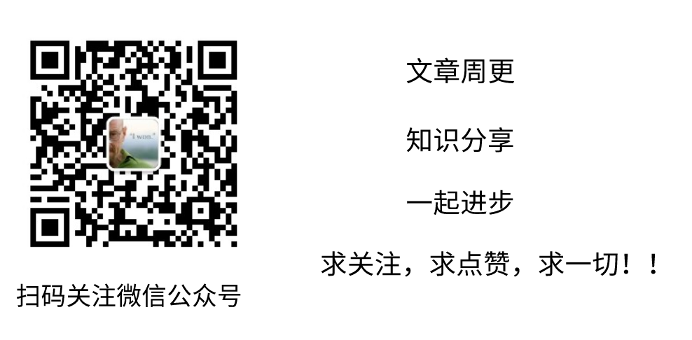
有我微信的朋友直接找我要
没我微信的朋友扫描下方二维码回复【文本分类】

Slide 5
数据预处理部分

Slide 6
词袋模型
词表：我，爱，你，中，国，吃，饭，去，吧
一个单词：我的向量表示：1， 0， 0， 0， 0， 0， 0， 0， 0
另一个单词：吃的向量表示：0， 0， 0， 0， 0， 1， 0， 0， 0
另一个单词：饭的向量表示：0， 0， 0， 0， 0， 0， 1， 0， 0

Slide 7
文本向量化
词袋模型
词表：我，爱，你，中，国，吃，饭，去，吧
一个单词：我的向量表示：1， 0， 0， 0， 0， 0， 0， 0， 0
另一个单词：吃的向量表示：0， 0， 0， 0， 0， 1， 0， 0， 0
另一个单词：饭的向量表示：0， 0， 0， 0， 0， 0， 1， 0， 0
那么一句话：我吃饭：向量表示：1， 0， 0， 0， 0， 1， 1， 0， 0

Slide 8
文本相似度
词袋模型
词表：我，爱，你，中，国，吃，饭，去，吧
一个单词：我的向量表示：1， 0， 0， 0， 0， 0， 0， 0， 0
另一个单词：吃的向量表示：0， 0， 0， 0， 0， 1， 0， 0， 0
另一个单词：饭的向量表示：0， 0， 0， 0， 0， 0， 1， 0， 0
那么一句话：我吃饭：向量表示：1， 0， 0， 0， 0， 1， 1， 0， 0
另一句话：我爱你：向量表示：1， 1， 1， 0， 0， 0， 0， 0， 0

Slide 9
词袋模型的问题在哪里呢？
1.维度会很大：
2.信息缺失：

Slide 10
词袋模型
词表：我，爱，你，中，国，吃，饭，去，吧
一个单词：我的向量表示：1， 0， 0， 0， 0， 0， 0， 0， 0
另一个单词：吃的向量表示：0， 0， 0， 0， 0， 1， 0， 0， 0
另一个单词：饭的向量表示：0， 0， 0， 0， 0， 0， 1， 0， 0
吃和饭这两个字的欧式距离是不是等于我和饭的距离

Slide 11
使用词向量：每个维度都有值，维度可控
词表：我，爱，你，中，国，吃，饭，去，吧
一个单词：我的向量表示：0.1， 0.3， 0.02， 0.7， 0.6
其实词表中的每个词都有会一个这样的向量

Slide 12
词向量table
embedding_table
我
0
0.02
0.02
0.02
爱
1
你
2
中
3
国
4
吃
5
饭
6
去
7
吧
8

Slide 13
词向量表格怎么来？
1.先用模型学出来，在放入到文本分类模型中去
embedding_table
所有句子
W2V模型

Slide 14
随机初始化，放入到文本分类模型中去学习

Slide 15
这两个方式都可以，如果数据量比较大，效果没区别

Slide 16
embedding_table
我
0
0.02
0.02
0.02
爱
1
你
2
中
3
国
4
吃
5
饭
6
去
7
吧
8

Slide 17
汉字转数字索引，数字索引获取对应的字向量，把整个句子的全部字向量输入到模型中去。
token embedding
768
768
768
…
768
对应的数字索引
0
1
3
…
4
中文汉字
我
爱
中
…
国

Slide 18
如何生成词表
最简单：从零开始给一个数字索引；
但是考虑一个问题：
是所有的词我都要吗？

Slide 19
UNK
删掉的词再出现
线上的遇到没看到过的词

Slide 20
PAD符号
为了方便矩阵化处理，一个batch保持一致
这个在我trm代码解读视频讲的会更详细哈，没看过的大家可以看一下

Slide 21
再插一个点：关于pad
把所有句子最开始pad到一个长度
把一个batch pad到一个长度，不同abtch长度可能不同

Slide 23
模型是为了得到一个更好的句子表达
Model

Slide 24
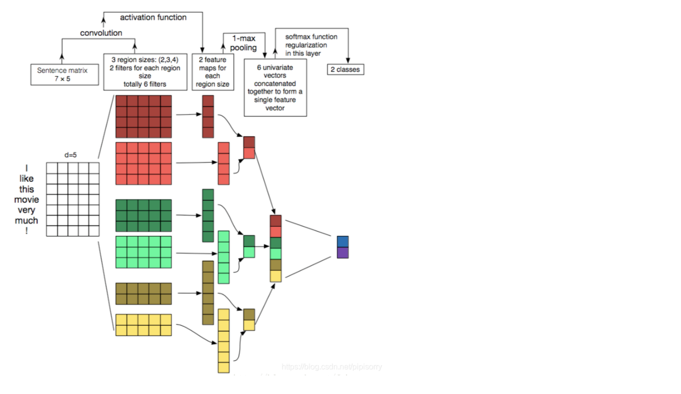
bs_size *Seq_len*embedding_size

Slide 25
二分类或者多分类或者其他
768
Model
token embedding
768
768
768
…
768
对应的数字索引
0
1
3
…
4
中文汉字
我
爱
中
…
国

Slide 26
代码实现：
Creating a Custom Dataset for your files
https://pytorch.org/tutorials/beginner/basics/data_tutorial.html

